Slide 1





太原市第五中学校信息学奥赛
概率与期望及其应用
2018年3月

Slide 2


太原市第五中学校信息学奥赛
三扇门(蒙提霍尔问题)
假设你正在参加一个游戏节目，你被要求在三扇门中选择一扇：其中一扇后面有一辆车；其余两 扇后面则是山羊。
你选择了一道门，假设是一号门，然后知道门后面有什么的主持人开启了另一扇后面有山羊的门，假设是三号门。
然后主持人问你：“你想选择二号门吗？”希望赢得汽车的你应当怎样回答？
如果策略是“保留原先的选择”，则选到汽车的概率一定是1/3。
如果策略是“更换门”，则在原先选到汽车的情况下，必然失败；而在原先选到山羊的情况下，必然成功。那么，成功的概率是多少呢？

Slide 3


太原市第五中学校信息学奥赛
一、随机事件与运算
1、确定性现象与随机现象
自然界中各种现象可以区分为两种：确定性现象与随机现象
确定性现象：在一定条件下必然会出现的现象
随机现象：在一定的条件下，可能出现多种结果，而在试验之前无法预知其确切的结果，也无法控制
概率论与数理统计是研究和揭示随机现象统计规律性的一门数学学科

Slide 4
太原市第五中学校信息学奥赛
一、随机事件与运算
2、随机试验与随机事件
随机试验： 具有以下特点的试验称为随机试验：
1°试验可以在相同条件下重复进行
2°试验可能出现的结果有多个，试验之前知道所有可能的结果
3°试验结束后会出现哪一个结果是随机的(无法事先知道，也无法控制)
通常用字母E表示随机试验(以后简称试验)。例如：
E1 ：抛一枚硬币，观察正、反面出现的情况
E2 ：掷一颗骰子，观察出现的点数

Slide 5
太原市第五中学校信息学奥赛
一、随机事件与运算
2、随机试验与随机事件
基本事件ω(也称样本点)： 一次试验可能出现的每一个直接的结果。也就是随机试验不能够再分解的结果。如：
E1有两个基本事件：E1 ={出现正面}， E2={出现反面}
E2有六个基本事件： Ei ={出现 i 点}，i=1,2,3,4,5,6
样本空间Ω：全体基本事件的集合。如：
E2的样本空间为 Ω={1，2，3，4，5，6}
随机事件：试验的每一个可能结果。用大写字母A,B,C 等表示随机事件也就是样本空间的子集，即若干基本事件组成的集合。
如：在E2中，“出现偶数点”的事件可表示为A= {2，4，6}

Slide 6
太原市第五中学校信息学奥赛
一、随机事件与运算
3、随机事件的运算
事件发生：当事件A所包含的基本事件有一个出现，就说事件A发生了，否则就说事件A未发生
必然事件：一定发生的事件，也就是样本空间Ω
不可能事件：一定不发生的事件，记为Φ
事件包含：如果事件A发生必然导致事件B发生．则称事件B包含事件A，记作 A⊂ B 或 B ⊃ A
事件的和：事件A与事件B至少有一个发生，这样的一个事件称为事件A与事件B的和或并，记为A U B 或 A + B
事件的积：事件A与事件B同时发生，这样的事件称为事件A与事件B的积或交，记为A∩B 或 AB事件的和与积可以推广到多个事件

Slide 7
太原市第五中学校信息学奥赛
一、随机事件与运算
3、随机事件的运算
事件的差：事件A 发生而事件B不发生，这样的事件称为事件A与事件B的差，记为A-B。如A={2,4,6}，B={2,3},则A-B={4,6}。 A-B就是A的基本事件中去掉含在B中的，余下的基本事件组成的事件。
互斥事件：若事件A与事件B不能同时发生(即AB=Φ)，则称事件A与事件B为互不相容或互斥。若A与B互不相容，就是A与B不含有公共的基本事件
对立事件(互逆)：若事件A与事件B有且仅有一个发生，且AUB=Ω，A∩B=Φ，称事件A与事件B互为对立事件或互逆事件，其中事件B叫做事件A 的逆事件，记作B=‾A，事件B叫做事件A的逆事件，记作A=‾B

Slide 8
太原市第五中学校信息学奥赛
二、概率的数学定义
设Ω是随机试验E的样本空间，若能找到一个对应法则，使得对于E的每一事件A都对应一个实数，记为
P(A)，满足：
非负性： P(A)≥0;
正则性： P(Ω)=1;
可列可加性：若A1, A2, ……, An ……互不相容，则

Slide 9
太原市第五中学校信息学奥赛
三、概率的性质及其应用
P(Φ)=0
概率有有限可加性：
若AB=Φ，则P(AUB) = P(A)+P(B)可推广到 n 个互不相容事件P(A)=1 - P(‾A )
对任意两个事件A和B, 有P(B-A)=P(B)-P(AB)
对任意两个事件A和B, 有P(AUB)=P(A)+P(B) - P(AB)
例1：每次从 1,2,……,9中取一个数，连续取n次，求取出的n个数的乘积能被10整除的概率？

Slide 10

太原市第五中学校信息学奥赛
三、概率的性质及其应用
【例题01】每次从 1,2,……,9中取一个数，连续取n次，求取出的n个数的乘积能被10整除的概率
解：因为 “乘积能被10整除” 意味着：
“取到过5”(记为A) 且 “取到过偶数” (记为B)，因此所求概率为 P(AB)
P(AB)=1-P(‾A U‾B)=1-P(‾A )-P(‾B ) + P(‾A‾B)

Slide 11

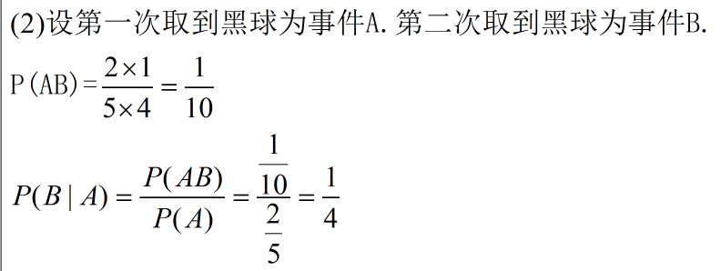
太原市第五中学校信息学奥赛
四、条件概率
定义 设E为一试验，A和B为E中两事件，且 P(A)>0， 则称P(AB)/P(A)为事件A发生的条件下事件B发生的条件概率，记作P(B|A)，即P(B|A)= P(AB)/P(A)
【例题02】袋中有5个球，2个黑球，3个白球，现依次取两球且不放回
(1)求第二次取到黑球的概率
(2)若已知第一次取到黑球的条件下，求第二次取到黑球的概率

Slide 12
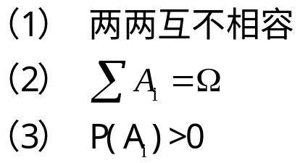
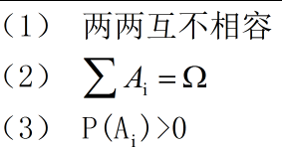

太原市第五中学校信息学奥赛
五、全概率公式
定义 设试验E的样本空间为Ω，事件A1,A2,……,An满足：
  则称A1,A2,……,An 为 Ω 的一个划分(分割)
定理 设 Ω为试验 E 的样本空间，A 为 E 的一个随机事件，B1,B2,……,Bn 为Ω的一个划分，且有 P(Bi)>0，则
Bi是两两互斥的。 A=AΩ=AB1+AB2+AB3+⋯ 然，AB1，AB2，AB3，⋯也是两两互斥的。
一说到两两互斥，我们就想到了概率的加法定理：
P(A)=P(AΩ)=P(AB1+AB2+AB3+⋯)=P(AB1)+P(AB2)+P(AB3)+⋯
再根据条件概率的定义，得到全概率公式：
P(A)=P(B1)P(A|B1)+P(B2)P(A|B2)+P(B3)P(A|B3)+⋯

Slide 13
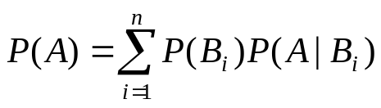
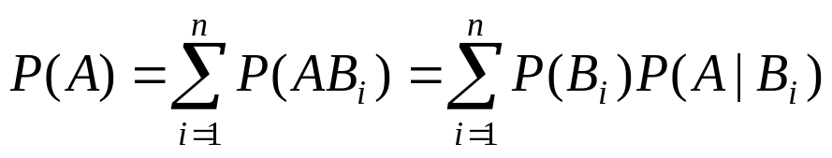
太原市第五中学校信息学奥赛
五、全概率公式
定义 设试验E的样本空间为Ω，事件A1,A2,……,An满足：
  则称A1,A2,……,An 为 Ω 的一个划分(分割)
定理 设 Ω为试验 E 的样本空间，A 为 E 的一个随机事件，B1,B2,……,Bn 为Ω的一个划分，且有 P(Bi)>0，则
  证明：
它将对一复杂事件A的概率求解问题转化为了在不同情况下发生的简单事件的概率的求和问题。
P(A)=P(A|B1)P(B1) + P(A|B2)P(B2) + ... + P(A|Bn)P(Bn).

Slide 14
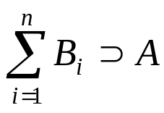

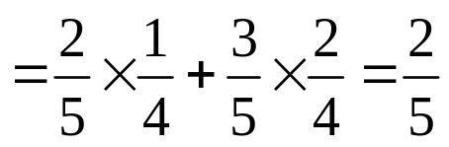
太原市第五中学校信息学奥赛
五、全概率公式
推论：设Ω为E的样本空间，A为E的事件，B1,B2,……,Bn互不相容，且P(Bi)>0， ，则
【例题03】袋中有5个球，2个黑球，3个白球，依次取两球，求第二次取到黑球的概率
解：设B1表示“第一次取到黑球”的事件，B2表示“第一次取到白球”的事件，A 表示事件“第二次取黑球”由全概率公式有

Slide 15

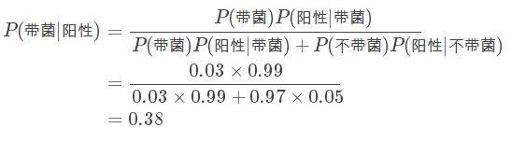
太原市第五中学校信息学奥赛
五、全概率公式---贝叶斯公式
在全概率公式中，如果将A看成是“结果”，Bi看成是导致结果发生的诸多“原因”之一，那么全概率公式就是一个“原因推结果”的过程。但贝叶斯公式却恰恰相反。贝叶斯公式中，我们是知道结果A已经发生了，所要做的是反过来研究造成结果发生的原因，是XX原因造成的可能性有多大，即“结果推原因”。
假设某种病菌在人口中的带菌率为0.03，由于技术落后等等原因，使得带菌者有时也未被检出阳性反应（假阴性），不带菌者也可能会被检出阳性反应（假阳性）。有如下数据：
P(阳性|带菌)=0.99, P(阴性|带菌)=0.01, P(阳性|不带菌)=0.05, P(阴性|不带菌)=0.95
假如一个人被检出阳性，那么这个人带菌的概率是多少？

Slide 16

太原市第五中学校信息学奥赛
五、全概率公式
抓阄
一袋中有n个黑球m个白球，现不放回从袋中进行摸球，求第k次摸到白球的概率，k=1,2,3,…,n+m。
  为了证明先摸摸到白球的概率不会大些，设：
  Ak=“第k次摸到白球”，k=1,2,…,n+m。
  现证明：对任意正整数k(1<=k<=n+m)，均有P(Ak)=m/(n+m)。
  证明：(数学归纳法)显然P(A1)=m/(n+m)。
  现设k=j时结论成立(即第j次摸到白球的概率为袋中白球数比袋中总球数)，则
      P(Aj+1)=P(A1)P(Aj+1|A1)+P(‾A1)P(Aj+1|‾A1)
      其中P(Aj+1|A1)等于从装有n个黑球m-1个白球的袋中第j次摸到白球的概率，由归纳假设它为(m-1)/(m-1+n)，
      类似地有P(Aj+1|‾A1)=m/(m+n-1)。于是，结论得证。

Slide 17
太原市第五中学校信息学奥赛
五、全概率公式
最后摸出黑球的概率有多大?
设有N个袋子，每袋中有n个黑球个m白球，从第1袋中摸出一球放入第2袋，再从第2袋中摸出一球放入第3袋，这样一直下去，直至从第N袋中摸出一球。求最后摸出的是白球的概率。
解：为求此概率， Ai=“第i次摸出白球”，i=1,2,…,N显然，P(A1)=m/(m+n)，
由全概率公式， 得P(A2)=P(A1)P(A2|A1)+P(‾A1)P(A2|‾A1)
    =m/(m+n)*(m+1)/(m+n+1)+n/(m+n)*m/(m+n+1)=m/(m+n)
    其中，P(A2|A1)表示在第1袋中摸出白球的条件下(这时第2袋中有n个黑球m+1个白球)从第2袋中摸出白球的概率，此概率显然为(m+1)/(m+1+n)，即P(A2|A1)=(m+1)/(m+1+n)，类似地P(A2|‾A1)=m/(m+n+1)。

Slide 18
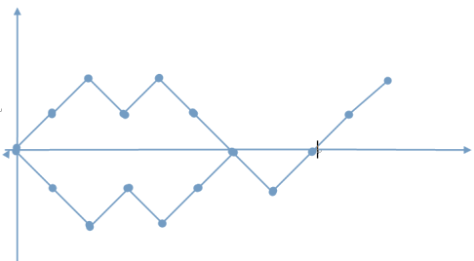
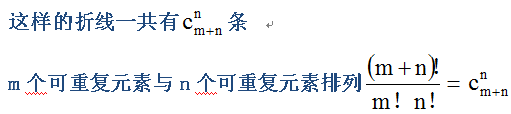
太原市第五中学校信息学奥赛
六、选举定理及其应用
口袋中有n个黑球m个白球(m<n)，从袋中一个一个把球摸出(不放回)，并分别计算摸出的黑球数与白球数，直至把球摸完。求在摸球过程中
  (1)出现黑、白球数相等的概率。
  (2)黑球数总比白球数多的概率。
  此例的直观背景是如下的选举计票问题：在一次只有2个候选人的选举中，甲得n张选票，乙得m(m<n)张选票，求在计票过程中，
  (1)出现2人票数相等的概率。
  (2)甲的票数总比乙的票数多的概率。
我们用图来表示n+m张选票的一个排列为简便取n=6，m=4.图中的纵坐标表示甲票数与乙票数之差。该图表示，在计票过程中，甲乙票出现的顺序，甲甲乙甲乙乙乙甲甲甲。画出图中的折线

Slide 19
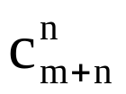
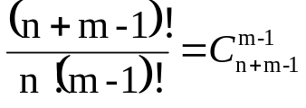
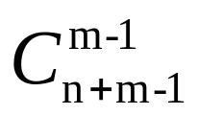
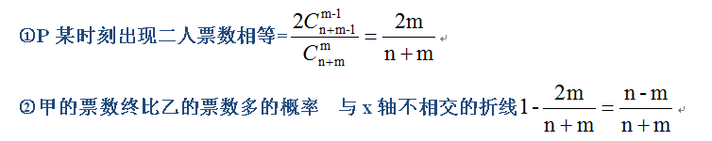
太原市第五中学校信息学奥赛
六、选举定理及其应用
这 条折线中可分成二类：在计票过程中如果取出的第一张是乙票，由n>m，这些折线一定与横轴相交，这称为第一类折线。另一类如果取出的第一张是甲，这类折线可能与横轴相交也可能与横轴不相交。第一次取出乙票后剩下m-1个可重复元素和n个可重复元素一共有 ，第一次取出甲票后与x轴相交的折线也有 ，所以一共有2

Slide 20
太原市第五中学校信息学奥赛
六、选举定理及其应用
（1）P(某时刻两人票数相等)=2*C(n+m-1,m-1)/C(n+m,m)=2*m/(n+m)
（2 ) P(甲的票数总比乙的票数多)=1-2*m/(n+m)=(n-m)/(n+m)
如果设P(n,m)、G(n,m)分别表示计票过程中甲票多于乙票数的概率与甲票数总不小于乙票数的概率，则由于在第一张票是乙的条件下甲票数总多于乙票数的(条件)概率为零，所以，由全概率公式得
P(n,m)=n/(m+n)G(n-1,m),又因P(n,m)=(n-m)/(n+m)
  故 G(n-1，m)=(n-m)/n
  从而 G(n,m)=(n+1-m)/(n+1)
从而可得在计票过程的某时刻出现乙票数多于甲票数的概率P(出现乙票数多于甲票数)
=1-G(n,m)=m/(n+1)

Slide 21
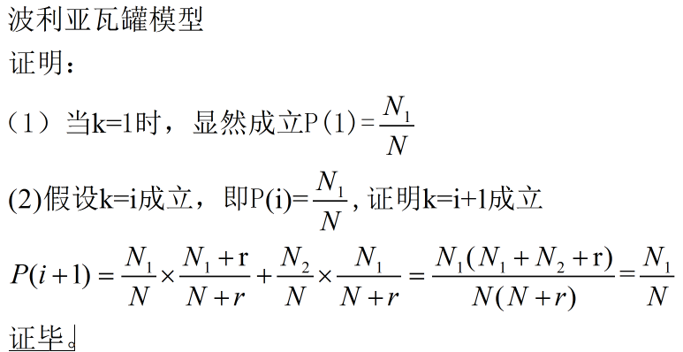
太原市第五中学校信息学奥赛
七、波利亚瓦罐模型(Pòlya’s urn scheme)
假设瓦罐中装有N个球，其中有N1个黑球、N2个白球 (N1+N2=N)。任意取出一个，记下其颜色，并且在下次取球之前把该球连同另外r个与它同色的球一起放入瓦罐中，再从瓦罐中取出一个球，如此以往，那么：
任何一次取得黑球的概率为N1/(N1+N2)，任何一次取得白球的概率为N2/(N1+N2)
第m次与第n次都取出黑球的概率为N1(N1+r)/N/(N+r)

Slide 22
太原市第五中学校信息学奥赛
八、例题分析
【NOI2006】神奇的口袋
Pòlya获得了一个奇妙的口袋，上面写着人类难以理解的符号。Pòlya看得入了迷，冥思苦想，发现了一个神奇的模型(被后人称为Pòlya模型)。为了生动地讲授这个神奇的模型，他带着学生们做了一个虚拟游戏：
游戏开始时，袋中装入A1个颜色为1的球，A2个颜色为2的球，…，At个颜色为t的球。
游戏开始后，每次严格进行如下的操作：
从袋中随机的抽出一个小球(袋中所有小球被抽中的概率相等)，Pòlya独自观察这个小球的颜色后将其放回，然后再把d个与其颜色相同的小球放到口袋中。
设ci表示第i次抽出的小球的颜色，一个游戏过程将会产生一个颜色序列(c1,c2,…,cn,…)。

Slide 23
太原市第五中学校信息学奥赛
八、例题分析
【NOI2006】神奇的口袋
Pòlya 把游戏开始时t种颜色的小球每一种的个数A1,A2,…,At告诉了所有学生。然后他问学生：一次游戏过程产生的颜色序列满足下列条件的概率有多大？
其中0<x1<x2<…<xn，1≤yi≤t。换句话说，已知(t , n , d , A1,A2,…,At , x1,y1,x2,y2,...,xn,yn)，你要回答有多大的可能性会发生下面的事件：“对所有k,1≤k≤n，第xk次抽出的球的颜色为yk”。
1≤t,n≤1000, 1≤Ak ,d≤10, 1≤x1

Slide 24
太原市第五中学校信息学奥赛
八、例题分析
【NOI2006】神奇的口袋
这题初看很麻烦，似乎很难有思路。
由于每次取球的不同，会导致口袋里的球的组成不同，也就很难动态规划。但是，大家做题的时候会有这样一个感觉，取完球之后，向口袋里加入一些球，真的会对结果产生影响么？于是，一个大胆的猜想就这样产生了。不论前面取球的方案如何，对最后第xk次取出某种颜色的球的概率是不会产生影响的。下面我就来证明这一点。
我们考虑相邻两次取球的情况，假如对于某个状态，现在有T种球，每种球个数为Ti，共有S个，那么，我们需要证明的是，上一次无论取什么球，对下一次是没有影响的。

Slide 25
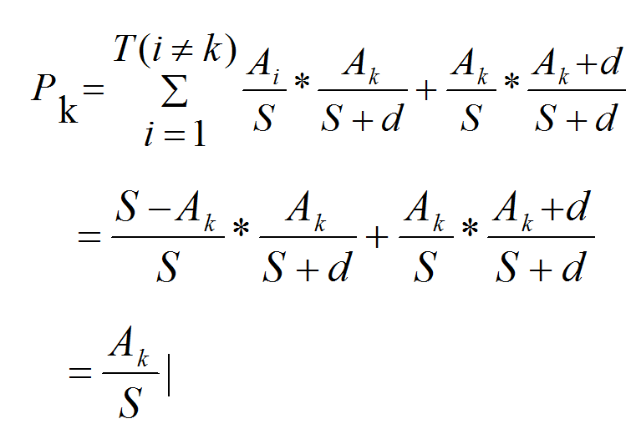
太原市第五中学校信息学奥赛
八、例题分析
【NOI2006】神奇的口袋
设下一次取出颜色为k的球的概率 Pk：
于是，我们就发现，对于相邻的两次，上一次取出什么颜色的球，对下一次取出球的概率是没有影响的。由此，我们可以推广到N次的情况。到这里，就证明了以上的猜想。
于是，这道题就只需要简单的模拟+高精度就可以了。

Slide 26
太原市第五中学校信息学奥赛
九、随机变量
1、基本概念
在做实验时，常常是相对于试验结果本身而言，我们主要还是对结果的某些函数感兴趣。例如，在掷骰子时，我们常常关心的是两颗骰子的点数和，而并不真正关心其实际结果，就是说，我们关心的也许是其点数和为7，而并不关心其实际结果是否是(1,6)或(2,5)或(3,4)或(4,3)或(5,2)或(6,1)。我们关注的这些量，或者更形式地说，这些定义在样本空间上的实值函数，称为随机变量。

Slide 27
太原市第五中学校信息学奥赛
九、随机变量
一个随机试验的可能结果(称为基本事件)的全体组成一个样本空间Ω。随机变量X是定义于Ω上的函数，即对每一基本事件ω∈Ω，有一数值X(ω)与之对应。以掷一颗骰子的随机试验为例，它的所有可能结果共有6个，分别记作ω1,ω2,ω3,ω4,ω5,ω6,这时，Ω={ω1,ω2,ω3,ω4,ω5,ω6},而出现的点数这个随机变量X，就是Ω上的函数X(ωk)=k，k=1,2,…，6
要全面了解一个随机变量，不但要知道它取哪些值，而且要知 道它取这些值的规律，即要掌握它的概率分布。概率分布可以由分布函数刻画。若知道一个随机变量的分布函数，则它取任何值和它落入某个数值区间内的概率都可以求出。

Slide 28
太原市第五中学校信息学奥赛
九、随机变量
投掷两颗均匀的骰子，所得点数之和X是一个随机变量，其中2<=X<=12。
P(X=2) = P(X=12) = 1/36
P(X=3) = P(X=11) = 2/36
P(X=4) = P(X=10) = 3/36
P(X=5) = P(X=9) = 4/36
P(X=6) = P(X=8) = 5/36
P(X=7) = 6/36

Slide 29
太原市第五中学校信息学奥赛
十、数学期望
数学期望(或均值，亦简称期望)是试验中每次可能结果的概率乘以其结果的总和，是最基本的数学特征之一。它反映随机变量的加权平均值的大小。此处加权即指该随机变量对应的概率。
设随机变量X的取值为X1,X2,…..,Xn， P(X1),P(X2),…,P(Xn) 为X对应取值的概率，则：E(X)=X1 P(X1) + X2 P(X2)+…+ Xn P(Xn) =ΣXkP(Xk)
例：扔掷一枚均匀的骰子，直到投出6为止，问平均需要扔掷几次？
解：设Xk为事件：第k次扔掷才投出6，则P(Xk)=1/6*(5/6)^(k-1)，
P(k+1)=5/6*P(k)
E(X)=1P(1)+2P(2)+……+kP(k)+……=6
数学期望是线性函数 ，满足E(ax+by)=a*E(x)+b*E(y)

Slide 30

太原市第五中学校信息学奥赛
十、数学期望
【NOIP2017初赛】选择题/15
儿童游乐场有个游戏叫“欢乐喷球”，正方形场地中心能不断喷出彩色乒乓球，以场地中心为圆心还有一个圆轨道，轨道上有一列小火车在匀速运动，火车有六节车厢。假设乒乓球等概率落到正方形场地的每个地点，包括火车车厢。小朋友玩这个游戏时，只能坐在同一个火车车厢里，可以在自己的车厢里捡落在该车厢内的所有乒乓球，每个人每次游戏有三分钟时间，则一个小朋友独自玩一次游戏期望可以得到( )个乒乓球。假设乒乓球喷出的速度为2个/秒，每节车厢的面积是整个场地面积的1/20。
A.60 B.108 C.18 D.20

Slide 31
太原市第五中学校信息学奥赛
十、数学期望
【NOIP2017初赛】选择题/15
乒乓球等概率落到正方形场地的每个地点，而每节车厢的面积是整个场地面积的1 / 20，因此，无论车厢在何处，每一个乒乓球落入车内的概率均为1 / 20。
乒乓球喷出的速度为2个 / 秒，每个人每次游戏有三分钟时间，也就是说每个人玩一次，会有2 * 60 * 3 = 360个乒乓球落下。
又因为每一个乒乓球落入车内的概率均为1 / 20，因此只落下一个乒乓球时，落入车中乒乓球的期望个数为1 / 20个。
由期望的线性可加性，全部的360个乒乓球，期望会有360 * (1 / 20) = 18个落入车内。
故选 C.18

Slide 32
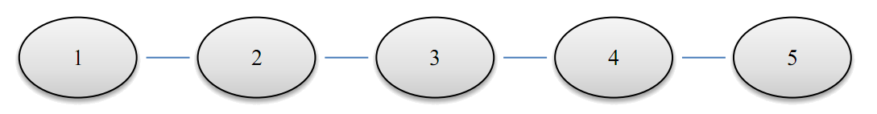
太原市第五中学校信息学奥赛
十、数学期望
【NOIP2013初赛】问题求解/2
现有一只青蛙，初始时在N号荷叶上。当它某一时刻在k号荷叶上时，下一时刻将等概率地随机跳到 1、 2、…、k 号荷叶之一上，直至跳到 1 号荷叶为止。
当 N = 2 时，平均一共跳 2 次；
当 N = 3 时，平均一共跳 2.5 次。
则当 N = 5 时，平均一共跳_________次

Slide 33
太原市第五中学校信息学奥赛
十、数学期望
【NOIP2013初赛】问题求解/2
定义F(x)表示青蛙在x号荷叶时跳到1号荷叶的期望步数。
显然F(1) = 0。考虑如何求解F(2)。
在2号荷叶跳出一步，可能的落点是1号荷叶，和2号荷叶，各有1/2的概率。
因此，F(2) = 1 + 1/2 * F(1) + 1/2 * F(2)。
我们发现，当F(1) = 0 时，上式是一个一元一次方程，解得F(2) = 2。
同样地，我们可以列式F(3) = 1 + 1/3 * F(1) + 1/3 * F(2) + 1/3 * F(3)。解得F(3) = 5/2。
以此类推，F(4) = 1 + 1/4 * (F(1) + F(2) + F(3) + F(4))，解得F(4) = 17/6。
F(5) = 1 + 1/5 * (F(1) + F(2) + F(3) + F(4) + F(5))，解得F(5) = 37/12。
因此答案为37/12。

Slide 34
太原市第五中学校信息学奥赛
【NOIP 2016】换教室
对于刚上大学的牛牛来说，他面临的第一个问题是如何根据实际情况申请合适的课程。
在可以选择的课程中，有 2n 节课程安排在 n 个时间段上。在第 i(1≤i≤n)个时间段上，两节内容相同的课程同时在不同的地点进行，其中，牛牛预先被安排在教室 ci 上课，而另一节课程在教室 di 进行。
在不提交任何申请的情况下，学生们需要按时间段的顺序依次完成所有的 n 节安排好的课程。如果学生想更换第 i 节课程的教室，则需要提出申请。若申请通过，学生就可以在第 i 个时间段去教室 di 上课，否则仍然在教室 ci 上课。
由于更换教室的需求太多，申请不一定能获得通过。通过计算，牛牛发现申请更换第 i 节课程的教室时，申请被通过的概率是一个已知的实数 ki，并且对于不同课程的申请，被通过的概率是互相独立的。

Slide 35
太原市第五中学校信息学奥赛
【NOIP 2016】换教室
学校规定，所有的申请只能在学期开始前一次性提交，并且每个人只能选择至多 m 节课程进行申请。这意味着牛牛必须一次性决定是否申请更换每节课的教室，而不能根据某些课程的申请结果来决定其他课程是否申请；
牛牛可以申请自己最希望更换教室的 m 门课程，也可以不用完这 m 个申请的机会，甚至可以一门课程都不申请。
因为不同的课程可能会被安排在不同的教室进行，所以牛牛需要利用课间时间从一间教室赶到另一间教室。
牛牛所在的大学有 v 个教室，有 E 条道路。每条道路连接两间教室，并且是可以双向通行的。由于道路的长度和拥堵程度不同，通过不同的道路耗费的体力可能会有所不同。 当第 i(1≤i≤n-1)节课结束后，牛牛就会从这节课的教室出发，选择一条耗费体力最少的路径前往下一节课的教室。
现在牛牛想知道，申请哪几门课程可以使他因在教室间移动耗费的体力值的总和的期望值最小，请你帮他求出这个最小值。

Slide 36
太原市第五中学校信息学奥赛
【NOIP 2016】换教室
输入格式
从标准输入读入数据。
第一行四个整数 n,m,v,E。n 表示这个学期内的时间段的数量；m 表示牛牛最多可以申请更换多少节课程的教室；v 表示牛牛学校里教室的数量；E表示牛牛的学校里道路的数量。
第二行 n 个正整数，第 i(1≤i≤n)个正整数表示 ci，即第 i 个时间段牛牛被安排上课的教室；保证 1≤ci≤v。
第三行 n 个正整数，第 i(1≤i≤n)个正整数表示 di，即第 i 个时间段另一间上同样课程的教室；保证 1≤di≤v。
第四行 n 个实数，第 i(1≤i≤n)个实数表示 ki，即牛牛申请在第 i 个时间段更换教室获得通过的概率。保证 0≤ki≤1。

Slide 37
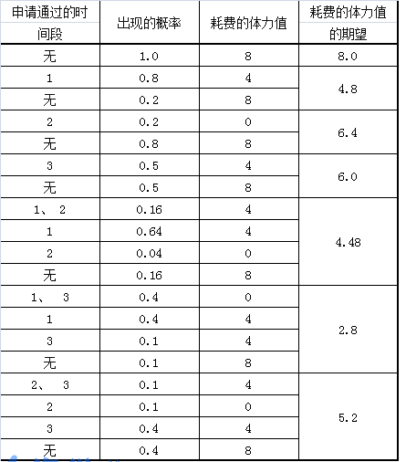
太原市第五中学校信息学奥赛
【NOIP 2016】换教室
接下来 E 行，每行三个正整数 Aj,Bj,wj，表示有一条双向道路连接教室 Aj,Bj，通过这条道路需要耗费的体力值是 wj；保证 1≤Aj,Bj≤v， 1≤wj≤100。
保证 1≤n≤2000，0≤m≤2000，1≤v≤300，0≤E≤90000。
保证通过学校里的道路，从任何一间教室出发，都能到达其他所有的教室。
保证输入的实数最多包含 3 位小数。
样例输入：
3 2 3 3
2 1 2
1 2 1
0.8 0.2 0.5
1 2 5
1 3 3
2 3 1
样例输出：
2.80

Slide 38
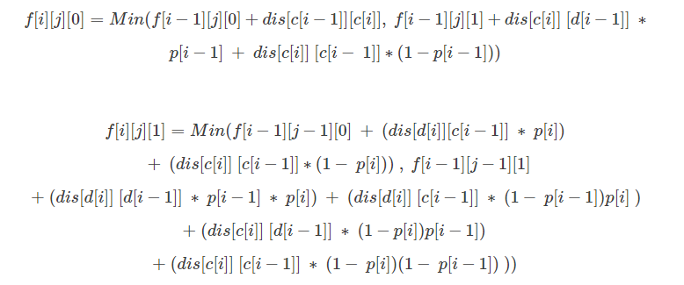
太原市第五中学校信息学奥赛
【NOIP 2016】换教室
可以看出这种期望是线性的，这n个课程的答案可以拆成相邻两个课程期望的和。
我们先用floyd求出两两点的最短路径dis[i][j]
令更改第i次课室的成功率为pi
设f[i][j][0..1]表示上完前i个课程，请求了j次，当前课程是否请求，则方程是
时间复杂度O(V^3+N^2)

Slide 39
太原市第五中学校信息学奥赛
【NOI2005】聪聪和可可
在一个魔法森林里，住着一只聪明的小猫聪聪和一只可爱的小老鼠可可。
整个森林可以认为是一个无向图，图中有N个美丽的景点，景点从1至N编号。在景点之间有一些路连接。
可可正在景点M (M≤N)处。以后的每个时间单位，可可都会选择去相邻的景点(可能有多个)中的一个或停留在原景点不动。而去这些地方所发生的概率是相等的。
聪聪是很聪明的，所以，当她在景点C时，她会选一个更靠近可可的景点，如果这样的景点有多个，她会选一个标号最小的景点。如果走完第一步以后仍然没吃到可可，她还可以在本段时间内再向可可走近一步。
在每个时间单位，假设聪聪先走，可可后走。在某一时刻，若聪聪和可可位于同一个景点，则可可就被吃掉了。
问平均情况下，聪聪几步就可能吃到可可。对于所有数据：1≤N,E≤1000

Slide 40

太原市第五中学校信息学奥赛
【NOI2005】聪聪和可可
首先对每个点求个最短路，预处理找出所有固定路线。
其次定义状态dp[i][j]=可可在i点处，聪聪在j点处，到两人相遇的期望时间
很显然dp[i][i]=0，并且如果聪聪可以在一个单位时间内到达可可所在的位置的话，期望时间为1。
聪聪两步之内没追到，轮到可可走。
设聪聪之前在j，走两步(一个单位时间)之后到达nxtt。有cnt个点与i相连。
我们有
两人不断靠近，最终一定会追上，直接记忆化搜索即可。时间复杂度O(NE)

Slide 41
太原市第五中学校信息学奥赛
【推荐题目】
【题目01】Tyvj2020 Rainbow
http://blog.sina.com.cn/s/blog_75727b1401013x83.html
【题目02】Tyvj1933 绿豆蛙的归宿
http://blog.csdn.net/neighthorn/article/details/51812722
【题目03】Tyvj2002 扑克牌
http://blog.csdn.net/orion_rigel/article/details/51812358

